Slide 1
Учителя, родители и дети в цифровом пространстве
Константин Игнатьев, Руководитель отдела контентного анализа Лаборатории Касперского

Slide 2
Интернет и реальность

Slide 3
Вовлеченность в использование устройств
85% детей не могут обойтись без гаджетов.
В частности, почти 70% детей говорят, что не смогут обойтись без своего смартфона. С возрастом этот показатель увеличивается и к 16-18 годам достигает 80%.
Поведение ребенка в интернете
Почти половина детей признается, что скрывает от своих родителей что-то из своей интернет-жизни. Чаще всего это время, которое они проводят перед экраном и/или сайты, на которые они заходят.
Компьютерные игры
Данные показывают, что 9 из 10 школьников играют в компьютерные игры.

Slide 4
Активность детей
Если рассматривать всех детей, то основными функциями интернета и гаджетов являются: игры, общение и получение развлекательного контента.
Учеба только на пятом месте.
73%
69%
74%
Общаюсь с друзьями
Играю в игры
Смотрю видео с приколами,
смешные картинки и фото
8%
55%
Что-то покупаю
Смотрю фильмы/сериалы
или слушаю музыку
23%
Читаю новости
и статьи/блоги
40%
45%
Ищу разную информацию. Например, о фильмах, играх, погоде
Готовлюсь к учебе

Slide 5
Контроль со стороны родителей (общая практика)
Четверть всех родителей школьников утверждает, что их дети проводят все свободное время в гаджетах/интернете.
По мере взросления детей время, проводимое ими в интернете, увеличивается, а вот контроль со стороны родителей ослабевает.
Наиболее резкий рост количества детей, постоянно проводящих время в интернете, происходит при переходе ребенка из возрастной группы 10-12 лет в 13-15 лет.
При этом чаще всего родители перестают контролировать время пребывания своих детей в гаджетах, именно тогда, когда ребенок переходит из возрастной группы 10-12 лет в группу 13-15 лет.
35% родителей не контролируют время, которое ребенок проводит с гаджетами.
59% родителей не контролируют действия своих детей в сети.

Slide 6


Лаборатория касперского и издательство просвещение - учителям и детям
Информационная безопасность или на расстоянии одного вируса. 7-9 классы
Автор – Наместникова Мария Сергеевна
Уникальный материал: создан лучшими экспертами по информационной безопасности совместно с ведущим издательством учебной литературы

Slide 7
Веб серфинг

Slide 8
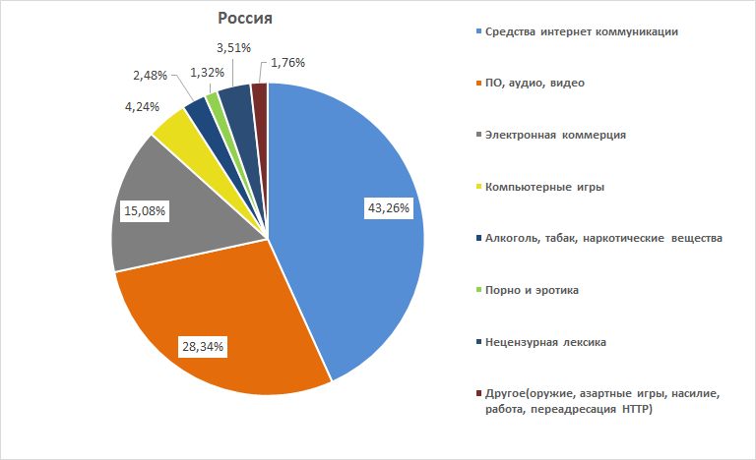

Где гуляют дети в интернете?
*Статистика облачного сервиса Kaspersky Security Network. Посещения различных интернет-ресурсов при включенном «Родительском контроле» на ПК в России. Усредненный показатель за последние 12 месяцев.

Slide 9

И что они ищут?
1 | переводчик
2 | ютуб
3 | вк
4 | порно
5 | яндекс
6 | секс
7 | игры
8 | Гдз
9 | алиэкспресс
10 | вконтакте
11 | мультики
12 | одноклассники
13 | гугл
14 | погода
15 | картинки
16 | учи ру
17 | скачать майнкрафт
18 | инстаграм
19 | калькулятор
*Статистика облачного сервиса Kaspersky Security Network. Посещения различных интернет-ресурсов при включенном «Родительском контроле» на ПК в России. Усредненный показатель за последние 6 месяцев.

Slide 10

Веб серфинг: задание из пособия
Задание: Разделитесь на группы по 3 – 4 человека. Распределите по два сервиса из предложенных ниже на каждую группу. Найдите в интернете всю возможную информацию о фишинговых атаках, нацеленных на пользователей этих организаций: скриншоты настоящих сайтов, что из себя представляет компания, для чего фишерам нужно проводить на нее атаки, скриншоты сайтов-подделок, статистика (например, какое место эта компания занимает среди атакуемых фишерами), истории пользователей и как организация старается защищать своих пользователей от мошенников). На основе полученного материала расскажите о выбранных вашей группой двух организациях, на чьих пользователей часто проводятся фишинговые атаки, в удобном для вас формате – презентация, рисунки на флипчарте или на обычных листах А4:
Facebook
Vkontakte
Booking
Aliexpress
Google
…..

Slide 11
Социальные сети

Slide 12
Социальные сети
У 40% детей в младшей школе уже есть страница в соцсетях.
Среди старшеклассников этот показатель возрастает до 97%.
70% школьников получают приглашения дружить от незнакомых людей.
При этом 18% школьников получают приглашения от незнакомых взрослых.
Количество детей, получающих приглашения от незнакомых взрослых, резко возрастает в возрасте 10-12 лет.
Каждый десятый школьник имел опыт встречи с людьми, с которыми он/она познакомился в соцсетях.
21% школьников имеют друзей/одноклассников, которые смотрят или постят жестокие видео или записи. При этом чаще всего о таких в своем окружении говорят дети 13-15 лет.

Slide 13
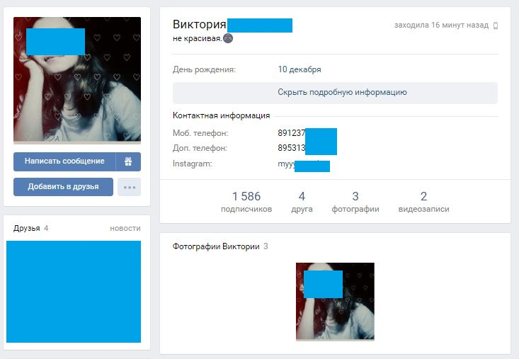
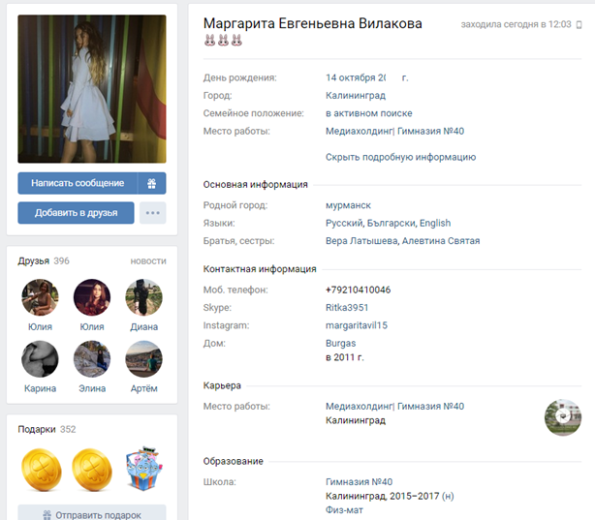
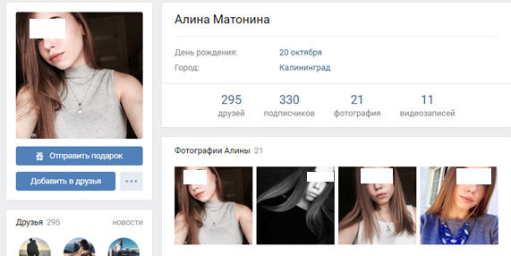
Наивность детей и овершеринг

Slide 14
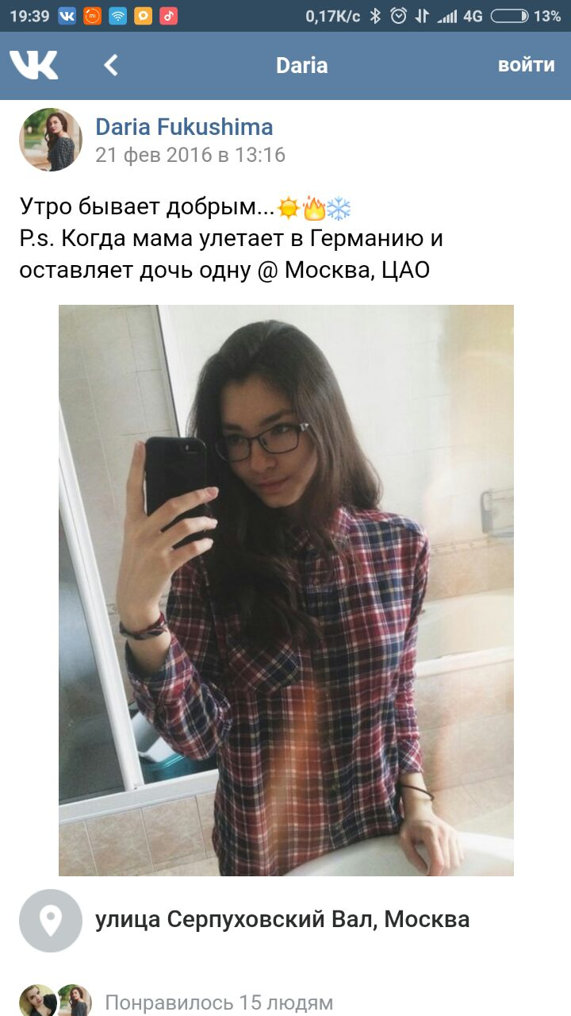
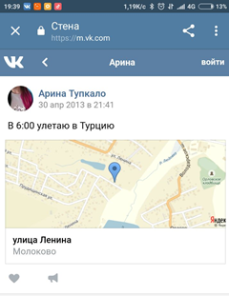
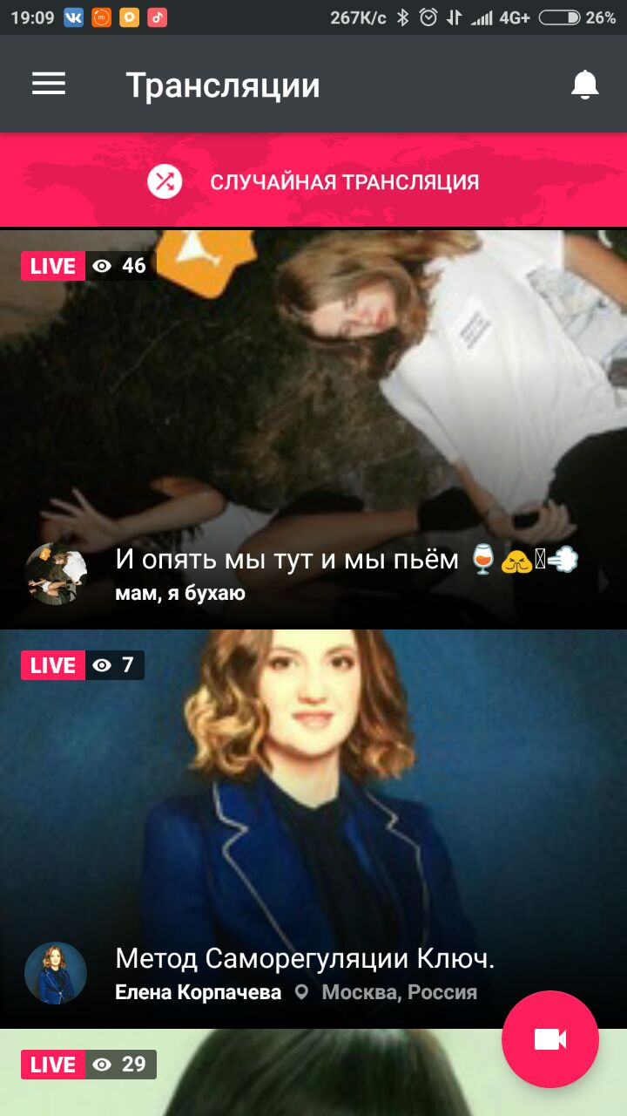

Безопасное общение в сети, овершеринг

Slide 15
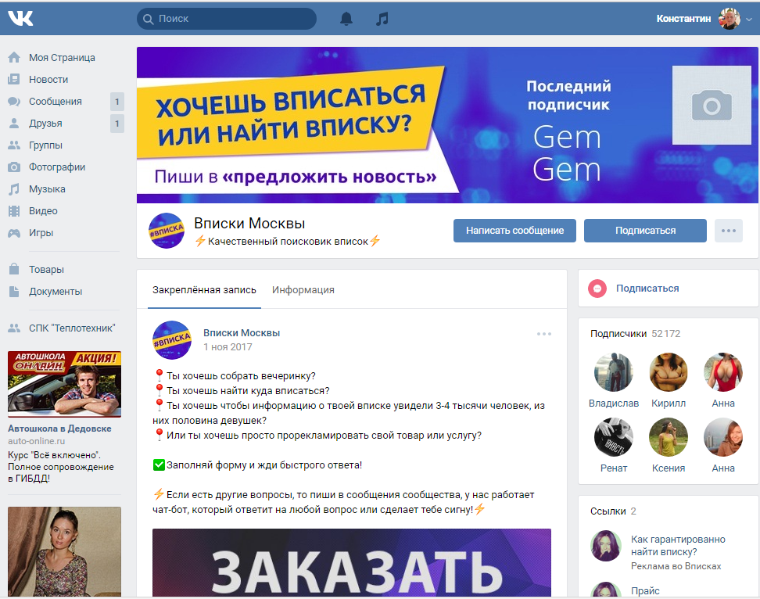
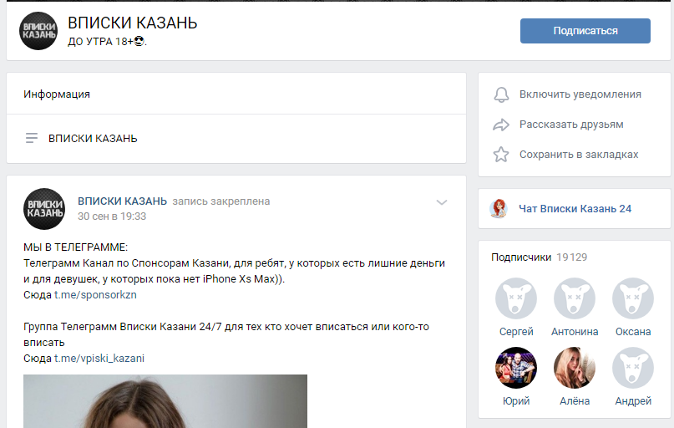
Вписки
Notes:
Если для взрослого человека публикуемый им контент на его совести, то дети, которые в силу возраста не очень осознают границы и последствия, могут совершать ошибки, а родители просто могут упустить из виду то, что публикует ребёнок.
Дети и подростки вообще в целом являются активными пользователями социальных сетей.
У многих детей есть аккаунты в разных социальных сетях. И количество контента, который они генерят на своих страничках не всегда получается проконтролировать в полной мере.

Slide 16
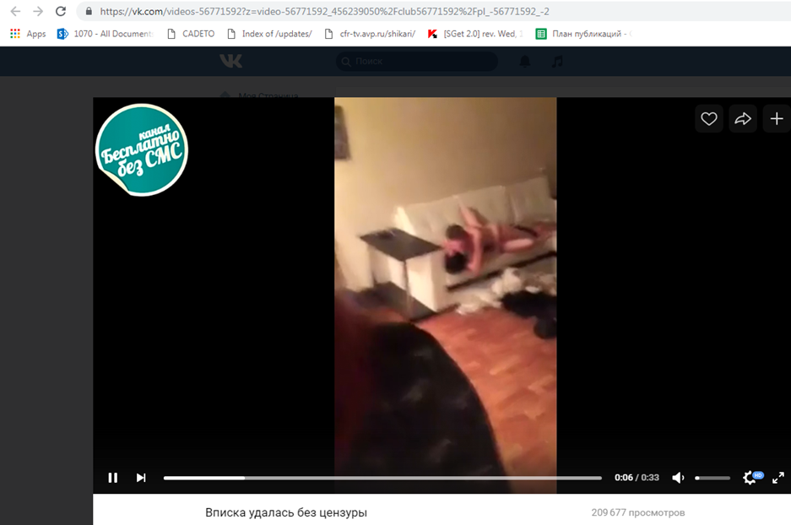
Вписки
Notes:
Если для взрослого человека публикуемый им контент на его совести, то дети, которые в силу возраста не очень осознают границы и последствия, могут совершать ошибки, а родители просто могут упустить из виду то, что публикует ребёнок.
Дети и подростки вообще в целом являются активными пользователями социальных сетей.
У многих детей есть аккаунты в разных социальных сетях. И количество контента, который они генерят на своих страничках не всегда получается проконтролировать в полной мере.

Slide 17
Социальные сети: реакция родителей
Практически четверть родителей школьников встречает что-то настораживающее на страницах своих детей в соцсетях. Чаще всего это случается в семьях с детьми 13-15 лет.
В основном родителям не нравятся или тревожат люди, с которыми ребенок общается. На втором и третьем месте паблики, на которые ребенок подписан, и посты, которые ребенок публикует / «шарит».
Встречали настораживающий контент
Не заходят на страницу ребёнка в соцсетях
Не встречали

Slide 18
Социальные сети: задание из пособия
Задание: Разделитесь на группы по 3 – 4 человека. Распределите по группам следующие вопросы по одному на каждую группу. У групп есть 5 минут на обсуждение полученного вопроса и 2 минуты на презентацию своей позиции в классе. Можете записать ключевые мысли на лист А4.
Чем опасно общение с незнакомыми людьми в социальных сетях?
Можно ли публиковать все, что угодно, если доступ к твоему аккаунту есть только у друзей?
При каких условиях можно общаться с незнакомыми людьми в интернете?
Допустимы ли встречи с незнакомыми людьми, с которыми ты общаешься только в интернете?
Представьте свою позицию классу и обсудите ее все вместе.

Slide 19
Кибербуллинг

Slide 20
Кибербуллинг
Каждый десятый родитель отмечает, что тема кибербуллинга в той или иной степени ему знакома. Чаще всего рапортуется о случаях в школе, реже – среди друзей ребенка. Данный показатель не зависит ни от возраста, ни от пола ребенка.
Сталкивался ли ваш ребенок с травлей в интернете (так называемым кибербуллингом)?
Сам ребенок был жертвой травли
Один из близких друзей ребенка был жертвой травли
Были случаи среди детей из школы/учебного заведения
Сам ребенок участвовал в травле другого человека
Таких случаев не было
Не знаю

Slide 21
Кибербуллинг
Если же задать вопрос про травлю детям, то доля тех, кто сталкивался с кибербуллингом либо слышал о нем, возрастает более, чем в два раза (со слов родителей – 12% vs 29% – со слов детей).
Вопрос о кибербуллинге, заданный детям
Сталкивались сами
Сталкивался друг/подруга
Такое было с моим знакомым
Сам участвовал в таком
Такого не было

Slide 22
Кибербуллиниг: задание из пособия
Задание: Лучшее средство от кибербуллинга – поддержка со стороны друзей и знакомых, осознание того, что ты гораздо лучше, чем пишут твои обидчики. В процессе этого проекта мы создадим группу поддержки для каждого из вас. Потребуется небольшая подготовка, если вы не делали этого раньше: нужно установить на смартфон каждого из вас мессенджер (whatsapp, viber, threma или любой другой, но для всех одинаковый) и узнать номера телефонов всех в вашем классе.
Пусть каждый из вас создаст в мессенджере группу. Назовет ее своей фамилией в дательном падеже («Иванову», или «Петрову»). Если у тебя в классе есть родственники или однофамильцы, добавь первую букву своего имени или имя целиком. В эту группу нужно добавить всех, кто выполняет этот проект.
В результате у каждого из вас в мессенджере будет столько групп, сколько человек посещает наш курс. В каждой из этих групп участниками будут все, посещающие этот курс.
Теперь задача каждого в классе написать в каждый чат, в который его добавили (то есть каждому однокласснику), что-то хорошее, доброе и позитивное, чтобы в случае травли каждый из вас мог вспомнить об этой группе, открыть ее и прочитать слова поддержки.

Slide 23
Что можно сделать?

Slide 24

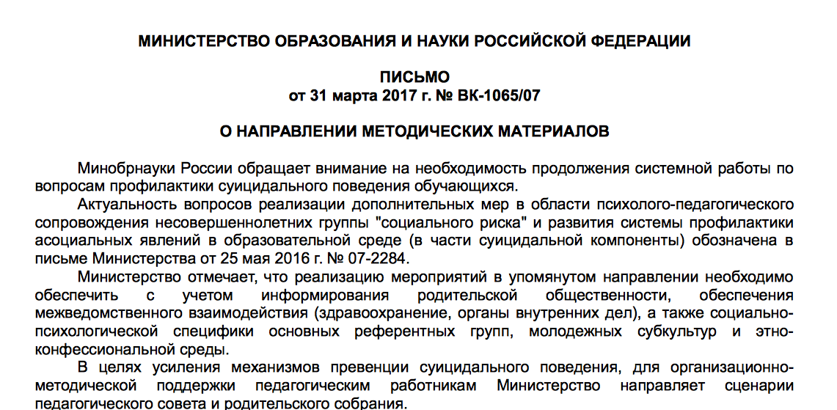
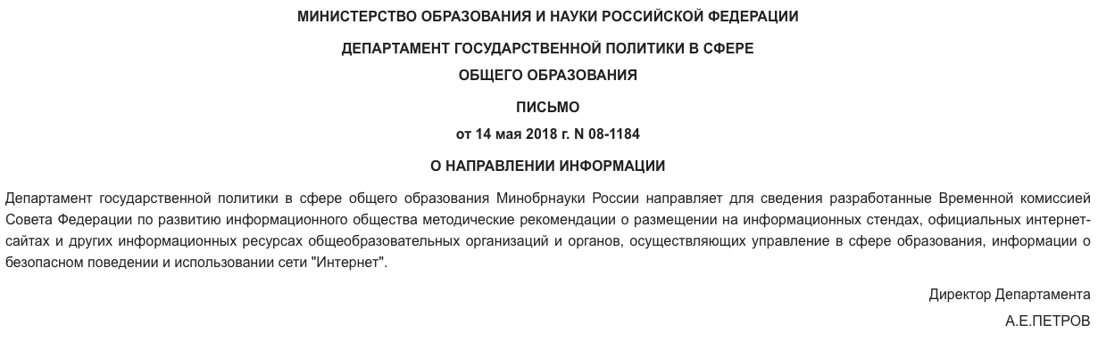
Что можно сделать
Выходите с ребенком на связь. Друзья, семейные группы, группы класса, общие чаты. Будьте главным авторитетом в интернет жизни детей
Используйте технические средства и решения для детской онлайн безопасности
Специальное информирование и обучение детей и родителей

Slide 25
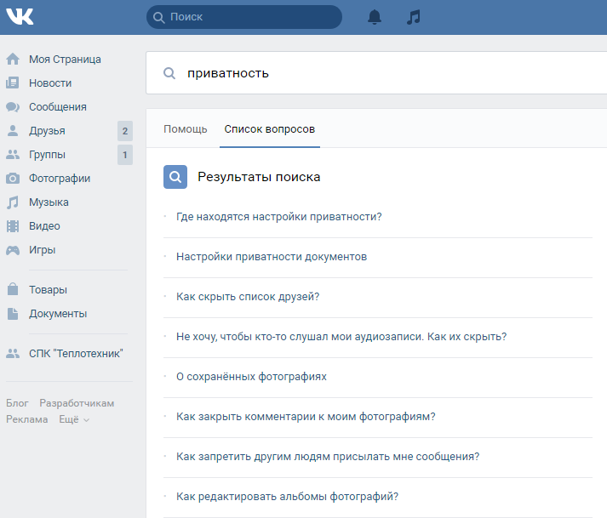
Что можно сделать технически?
Настроить приватность в соц сетях себе и ребенку, пример вконтакте

Slide 26
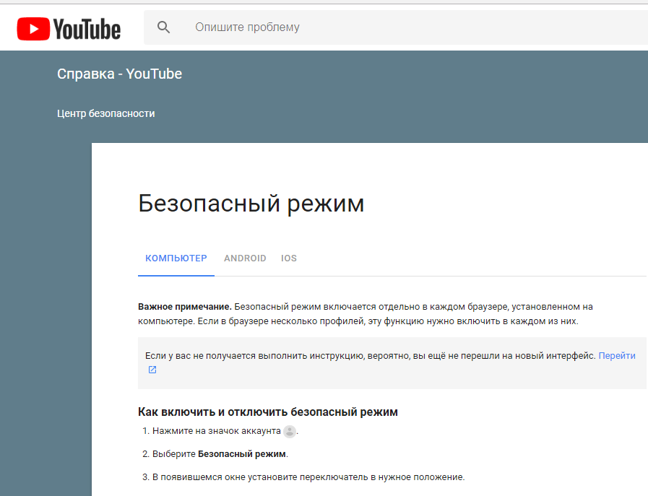
Что можно сделать технически?
Настроить безопасные режимы в youtube

Slide 27
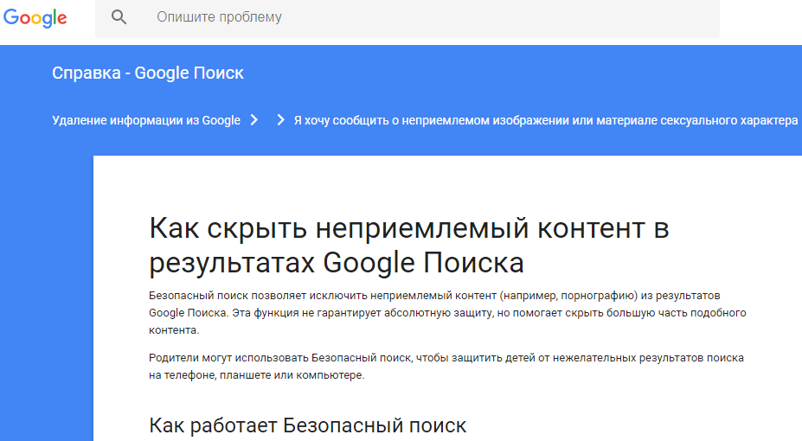
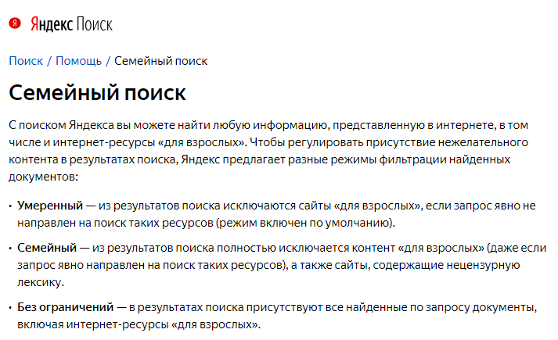
Что можно сделать технически?
Настроить безопасный поиск в поисковых машинах, например яндекс и гугл

Slide 28

Что можно сделать технически?
Установить ПО для детской онлайн безопасности

Slide 29

Информационная безопасность или на расстоянии одного вируса. 7-9 классы
Notes:
Общие слова про совместное пособие – его новизна и уникальность

Slide 30
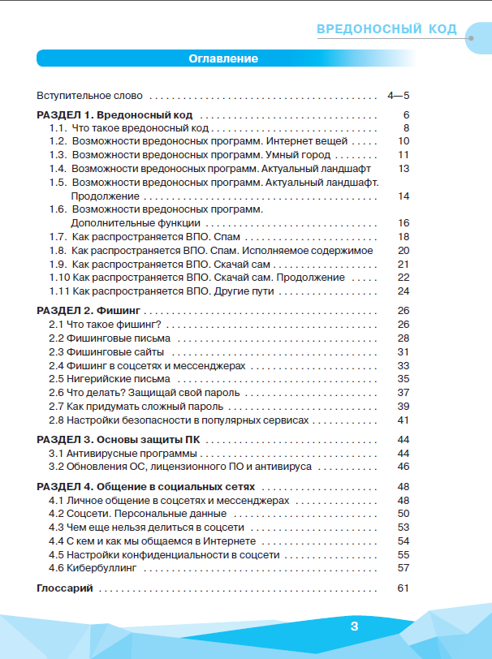
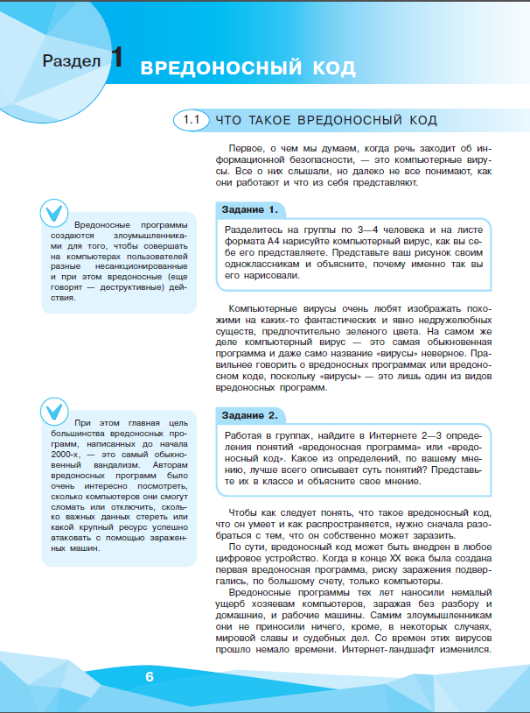
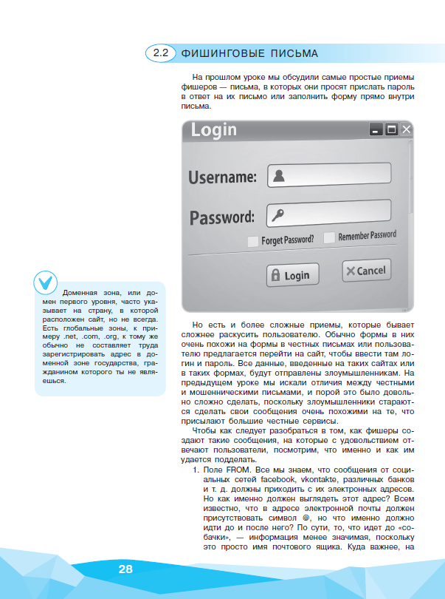
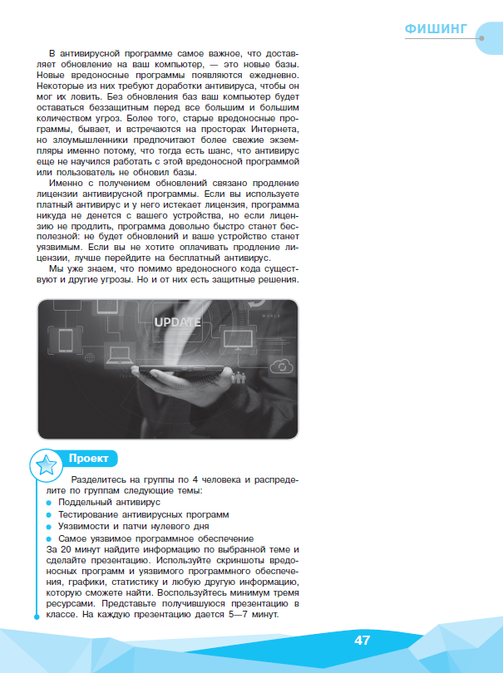
Информационная безопасность или на расстоянии одного вируса. 7-9 классы
Notes:
На примере пособия для 7го класса – основы, все разделы с заданиями.

Slide 31

Всем спасибо!
https://kids.kaspersky.ru/
kids@kaspersky.com
Notes:
Объяснения что есть иллюстрации, задания для проектной деятельности, много практики

